Slide 1
AUSBILDUNG FEUERWEHR
HYDRANTEN
Unterflur, Überflur, Wassermenge und Regeln
Muster-Ausbildung der Plattform Feuerwehr Wissen · Stand Oktober 2026 · FwDV 1 (2026) und Herstellerangaben gehen vor
Hydranten · Löschwasser · Ausbildung · 1
feuerwehr-wissen-bb.de

Slide 2
AGENDA UND AUSBILDUNGSSCHWERPUNKTE
KAPITEL 1
KAPITEL 2
KAPITEL 3
KAPITEL 4
KAPITEL 5
KAPITEL 6
Hydranten und Wassermenge.
Unterflur.
Überflur.
Regeln, Druck und Störungen.
Führung.
Praxis.
Nach dieser Ausbildung kannst du …
› | einen Hydranten sicher bedienen,
› | die Wassermenge am Schild abschätzen,
› | Spülen, Systemtrenner und Mindestdruck beachten.
Im Anschluss: Hydranten im eigenen Ort ansehen, mit dem Wasserversorger abgestimmt.
Hydranten · Löschwasser · Ausbildung · 2
feuerwehr-wissen-bb.de

Slide 3
KAPITEL 01
HYDRANTEN UND WASSERMENGE
Arten, Schild, Faustformeln
Hydranten · Löschwasser · Ausbildung · 3
feuerwehr-wissen-bb.de

Slide 4
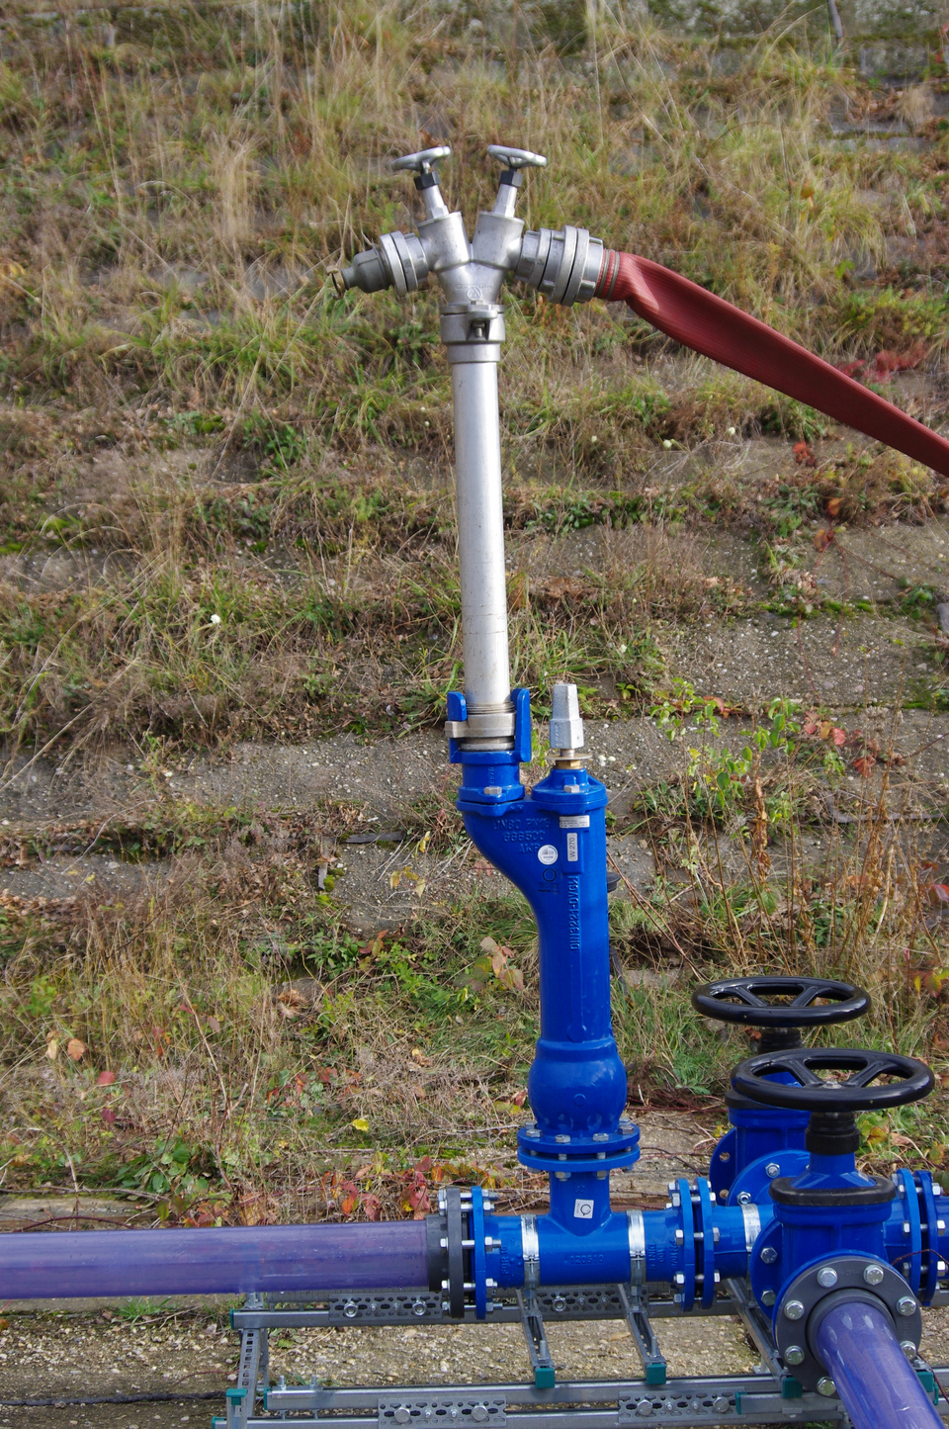
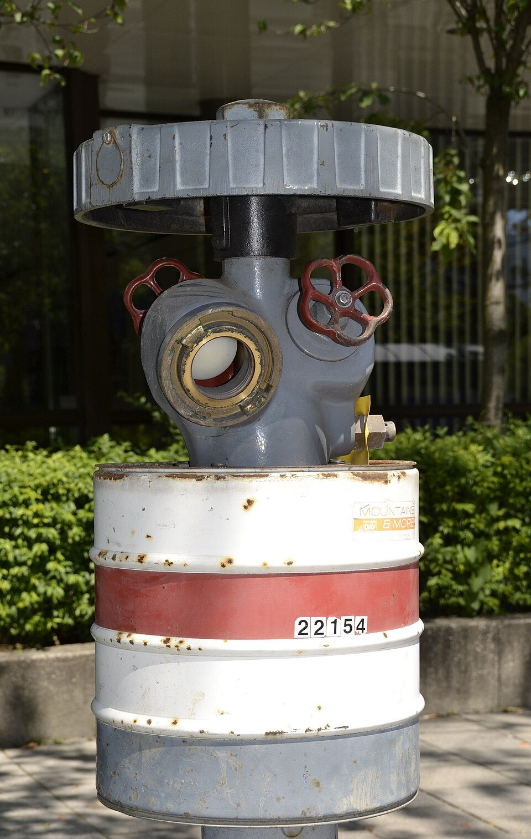
1.1 ZWEI BAUARTEN
Foto: Radian, CC BY-SA 3.0
Foto: High Contrast, CC BY 3.0 de
Unterflurhydrant mit Standrohr
Überflurhydrant mit Fallmantel
Beide liefern Wasser aus dem öffentlichen Trinkwassernetz.
Hydranten · Löschwasser · Ausbildung · 4
feuerwehr-wissen-bb.de

Slide 5
1.2 WASSER AUS DEM TRINKWASSERNETZ
› | Abhängige Versorgung: Das Wasser kommt aus dem öffentlichen Trinkwassernetz über Hydranten.
› | Bauarten: Unterflurhydrant und Überflurhydrant, der Überflurhydrant mit oder ohne Fallmantel.
› | Grundsatz: Löschwasser möglichst nicht aus dem Trinkwassernetz, sondern aus offenen Gewässern, Brunnen oder Behältern.
Hydranten · Löschwasser · Ausbildung · 5
feuerwehr-wissen-bb.de

Slide 6
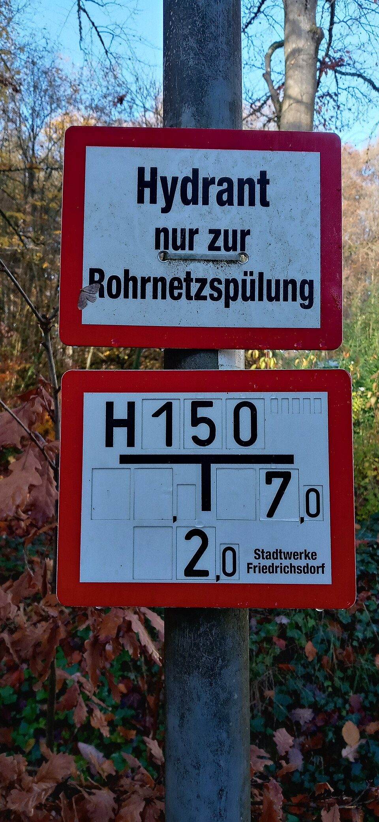
1.3 DAS HYDRANTENHINWEISSCHILD
› | Zeigt: den Standort des Hydranten und den Durchmesser der Hydrantenleitung.
› | Faustformel: Durchmesser in mm mal 10 ist die Entnahmemenge in Litern pro Minute.
› | Beispiel: Eine Leitung mit 100 mm ergibt etwa 1.000 l/min.
Foto: Woelle ffm, CC BY-SA 3.0
Hydranten · Löschwasser · Ausbildung · 6
feuerwehr-wissen-bb.de

Slide 7
1.4 WIE VIEL WASSER LIEFERT EIN HYDRANT?
UNTERFLUR
ÜBERFLUR
NUR EIN RICHTWERT
Nennweite in mm mal 10 l/min. Obergrenze etwa 2.000 l/min.
Nennweite in mm mal 15 l/min. Obergrenze etwa 3.200 l/min.
Viele Netze liefern deutlich weniger. Ein Beispiel brachte 266 statt 1.100 l/min.
Hydranten · Löschwasser · Ausbildung · 7
feuerwehr-wissen-bb.de
Notes:
Die Menge hängt vom Rohrnetz ab: Netzdruck, Rohrdurchmesser, Druckerhöhungsanlagen, Fehler im Netz (zum Beispiel ein nicht ganz geöffneter Schieber). Ob die Formel bei euch stimmt, zeigen Übungen in verschiedenen Ortsteilen.

Slide 8
1.5 DER LÖSCHBEREICH
ARBEITSBLATT W 405
300 m
Alle Entnahmemöglichkeiten im Umkreis von 300 m zählen, als Radius und nicht als Fußweg. Bahntrassen und Schnellstraßen unterbrechen den Bereich. Jede Stelle sollte mindestens 24 m³/h (400 l/min) über 2 Stunden liefern.
RADIUS UM DAS BRANDOBJEKT
Hydranten · Löschwasser · Ausbildung · 8
feuerwehr-wissen-bb.de

Slide 9
KAPITEL 02
UNTERFLURHYDRANT
Schritt für Schritt
Hydranten · Löschwasser · Ausbildung · 9
feuerwehr-wissen-bb.de

Slide 10
2.1 VORBEREITEN UND ÖFFNEN
Standrohr einsetzen und spülen
1
Gerät tragen Standrohr und Unterflurhydrantenschlüssel. Klauenmutter ganz heruntergeschraubt, Dichtung vorhanden.
2
Kappe abheben Deckel der Straßenkappe abheben, festsitzende Deckel lockern.
3
Standrohr einsetzen Dichtfläche reinigen, Standrohr einsetzen und durch Rechtsdrehen festziehen.
4
Ventile öffnen Beide Standrohrventile öffnen, damit Luft entweichen kann.
5
Hydrant öffnen und spülen Bis zum Anschlag aufdrehen, dann eine halbe Umdrehung zurück. Spülen, bis klares Wasser kommt.
Hydranten · Löschwasser · Ausbildung · 10
feuerwehr-wissen-bb.de

Slide 11
2.2 ANSCHLIESSEN UND SCHLIESSEN
Systemtrenner erst nach dem Spülen
1
Ventile schließen Nach dem Spülen die Standrohrventile wieder schließen.
2
Systemtrenner An jedem genutzten Abgang den mobilen Systemtrenner und die Schläuche anschließen. Gespült wird ohne Systemtrenner.
3
Abbau Standrohrventile schließen, Schläuche und Systemtrenner drucklos abkuppeln.
4
Frei ausfließen Ein Standrohrventil leicht öffnen, dann den Hydranten mit dem Schlüssel schließen.
5
Standrohr entnehmen Erst herausnehmen, wenn das Wasser unter die Dichtfläche abgesunken ist.
Hydranten · Löschwasser · Ausbildung · 11
feuerwehr-wissen-bb.de

Slide 12
2.3 SICHERHEIT AM STANDROHR
BEIM ÖFFNEN
Keine Körperteile über das Standrohr halten. Im Winter auf Vereisung des Bodens achten.
› | Schmutz kann Pumpe und Entlüftung beschädigen: immer vorher spülen.
› | Nie Saugschläuche am Hydranten verwenden, sie können das Netz schädigen oder platzen.
› | Bei Schachthydranten gründlich spülen.
Hydranten · Löschwasser · Ausbildung · 12
feuerwehr-wissen-bb.de

Slide 13
KAPITEL 03
ÜBERFLURHYDRANT
Mit und ohne Fallmantel
Hydranten · Löschwasser · Ausbildung · 13
feuerwehr-wissen-bb.de

Slide 14
3.1 ZWEI AUSFÜHRUNGEN
MIT FALLMANTEL
MIT FREIEN OBEREN ABGÄNGEN
› | Sperre mit dem Überflurhydrantenschlüssel (links) lösen
› | beide Niederschraubventile öffnen
› | Haubendeckel links bis Anschlag, dann halbe Drehung zurück
› | spülen, dann Systemtrenner anschließen
› | Deckkapseln mit dem Schlüssel entfernen
› | Haubenspitze links drehen, Hydrant öffnen
› | spülen, erst dann Systemtrenner und Schläuche anschließen
› | beim Schließen den Ausfluss frei halten
Nach dem Schließen die Entwässerung prüfen, dann Fallmantel oder Deckkapseln schließen.
Hydranten · Löschwasser · Ausbildung · 14
feuerwehr-wissen-bb.de

Slide 15
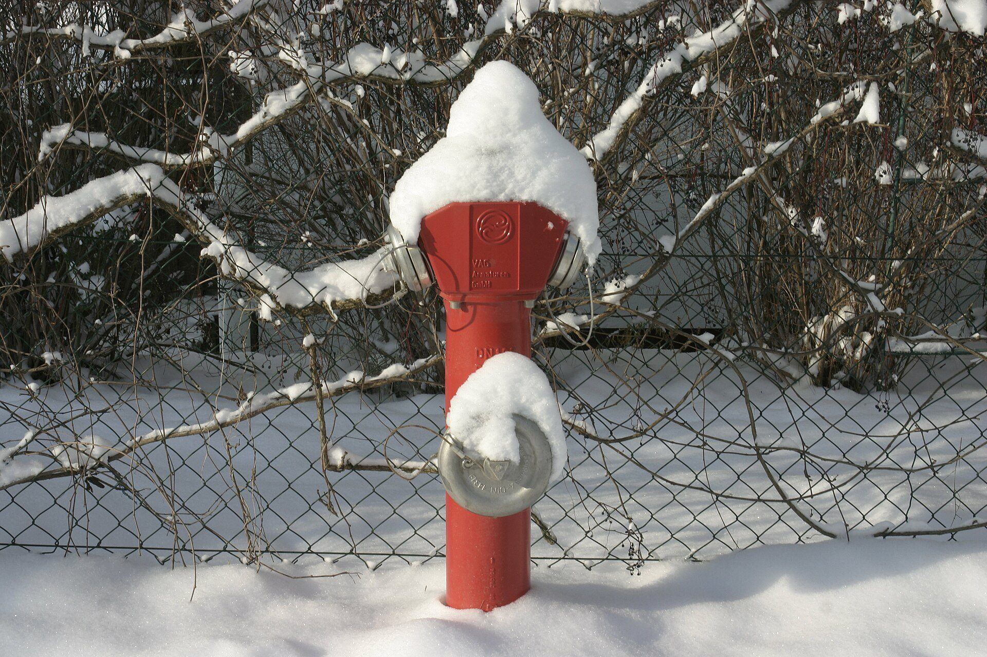
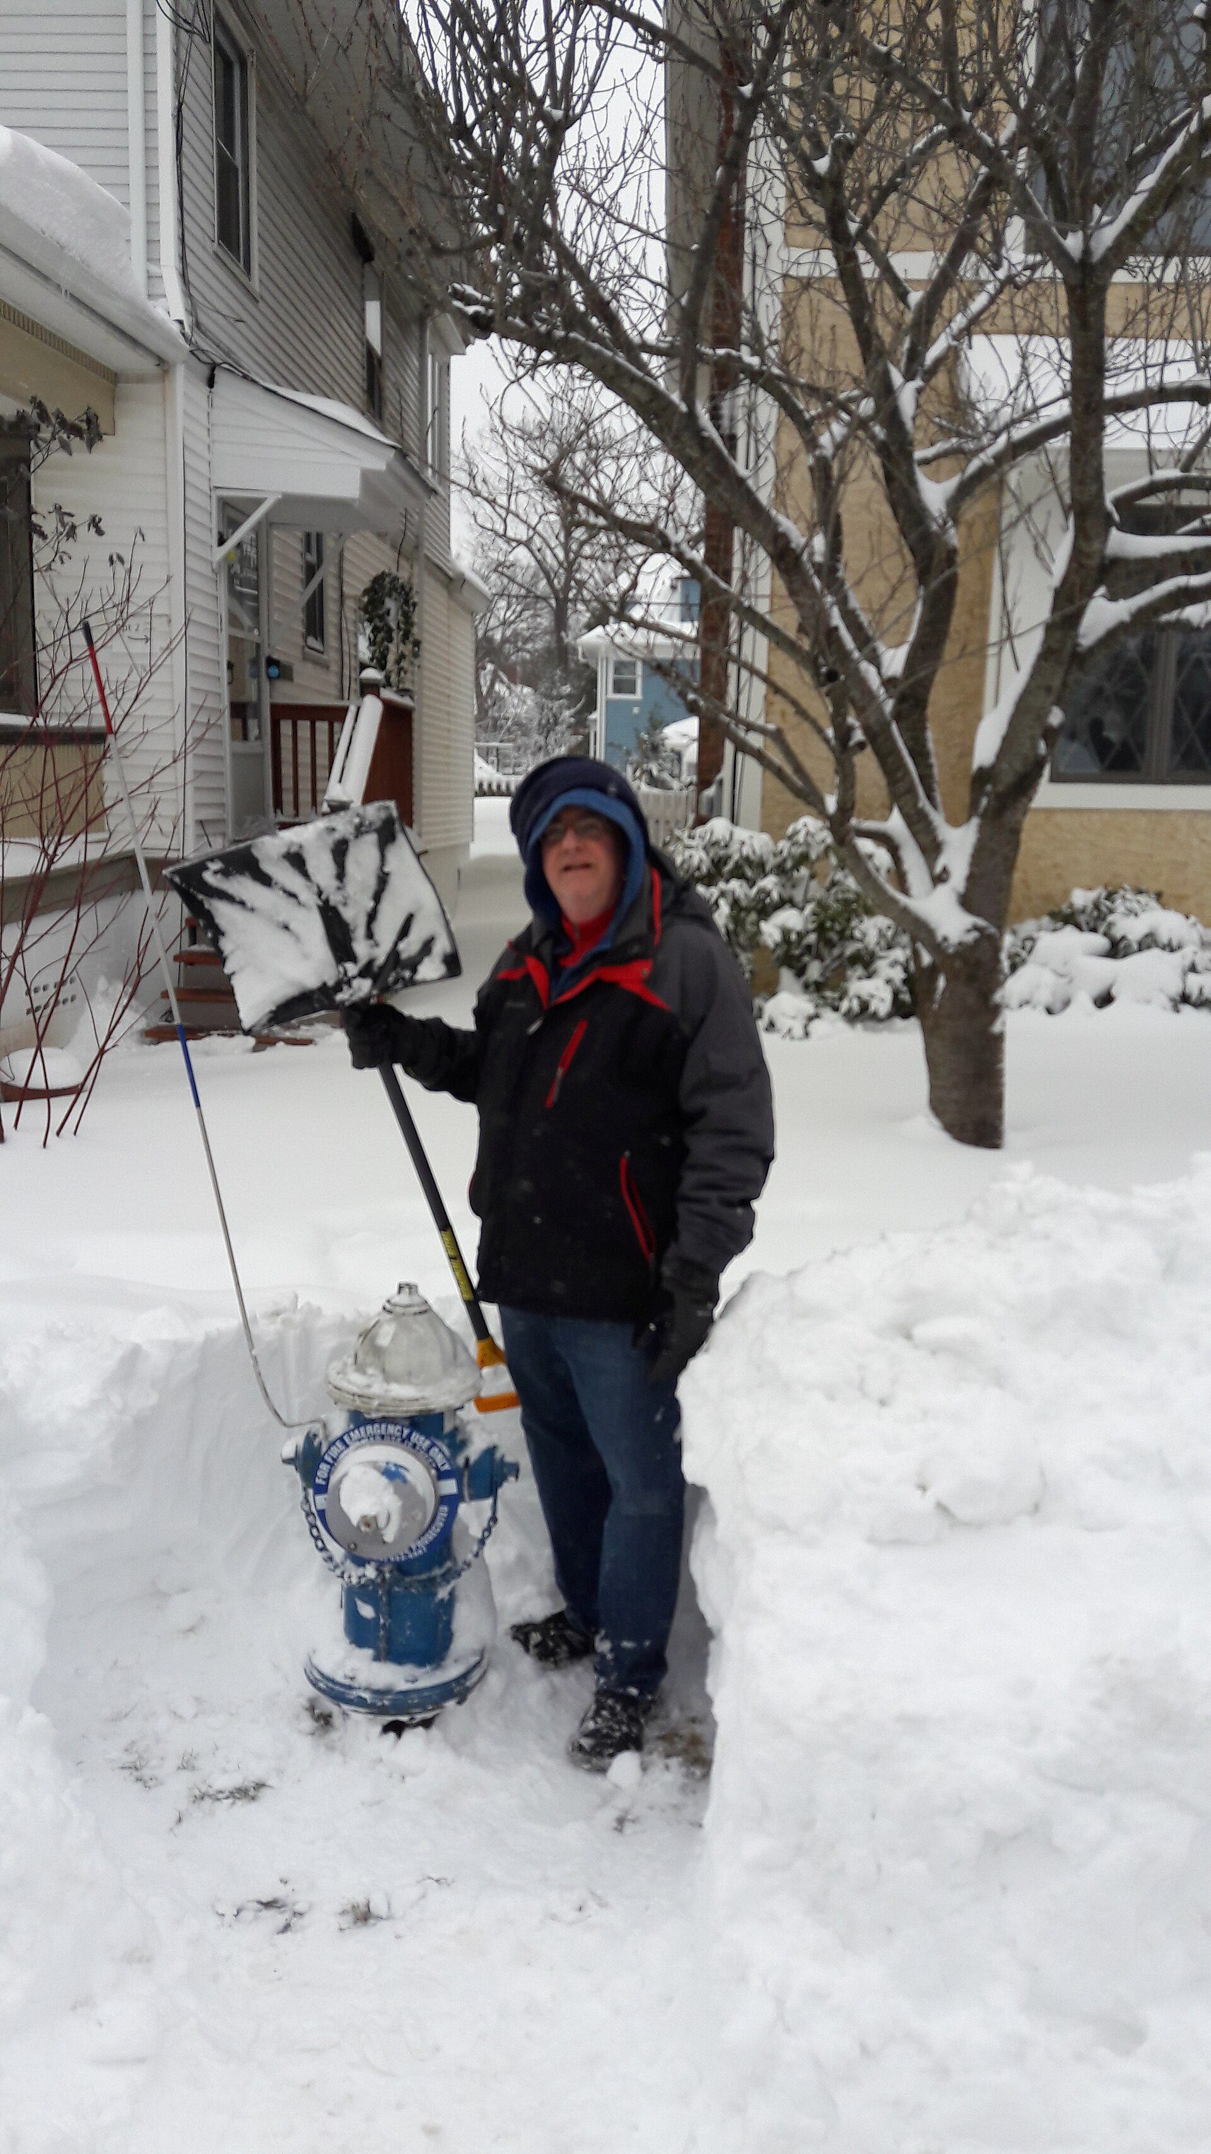
3.2 HYDRANTEN IM WINTER
Foto: User:Nino Barbieri, CC BY 2.5
Foto: Tomwsulcer, CC0
Überflurhydrant im Schnee
Anlieger graben einen Hydranten frei
Im Winter gilt: freihalten, Entwässerung prüfen, nicht mit der Lötlampe auftauen.
Hydranten · Löschwasser · Ausbildung · 15
feuerwehr-wissen-bb.de

Slide 16
KAPITEL 04
REGELN, DRUCK UND STÖRUNGEN
Systemtrenner, Druckwerte, Trinkwasserschutz
Hydranten · Löschwasser · Ausbildung · 16
feuerwehr-wissen-bb.de

Slide 17
4.1 DREI FESTE REGELN
SPÜLEN
SYSTEMTRENNER
KEIN SAUGSCHLAUCH
Vor jedem Gebrauch. Danach erst den Systemtrenner anschließen.
Zwingend an jedem genutzten Abgang nach der FwDV 1 von 2026. Trink- und Brauchwasser nie an der Pumpe zusammenführen.
Er kann das Leitungsnetz schädigen oder platzen.
Hydranten · Löschwasser · Ausbildung · 17
feuerwehr-wissen-bb.de

Slide 18
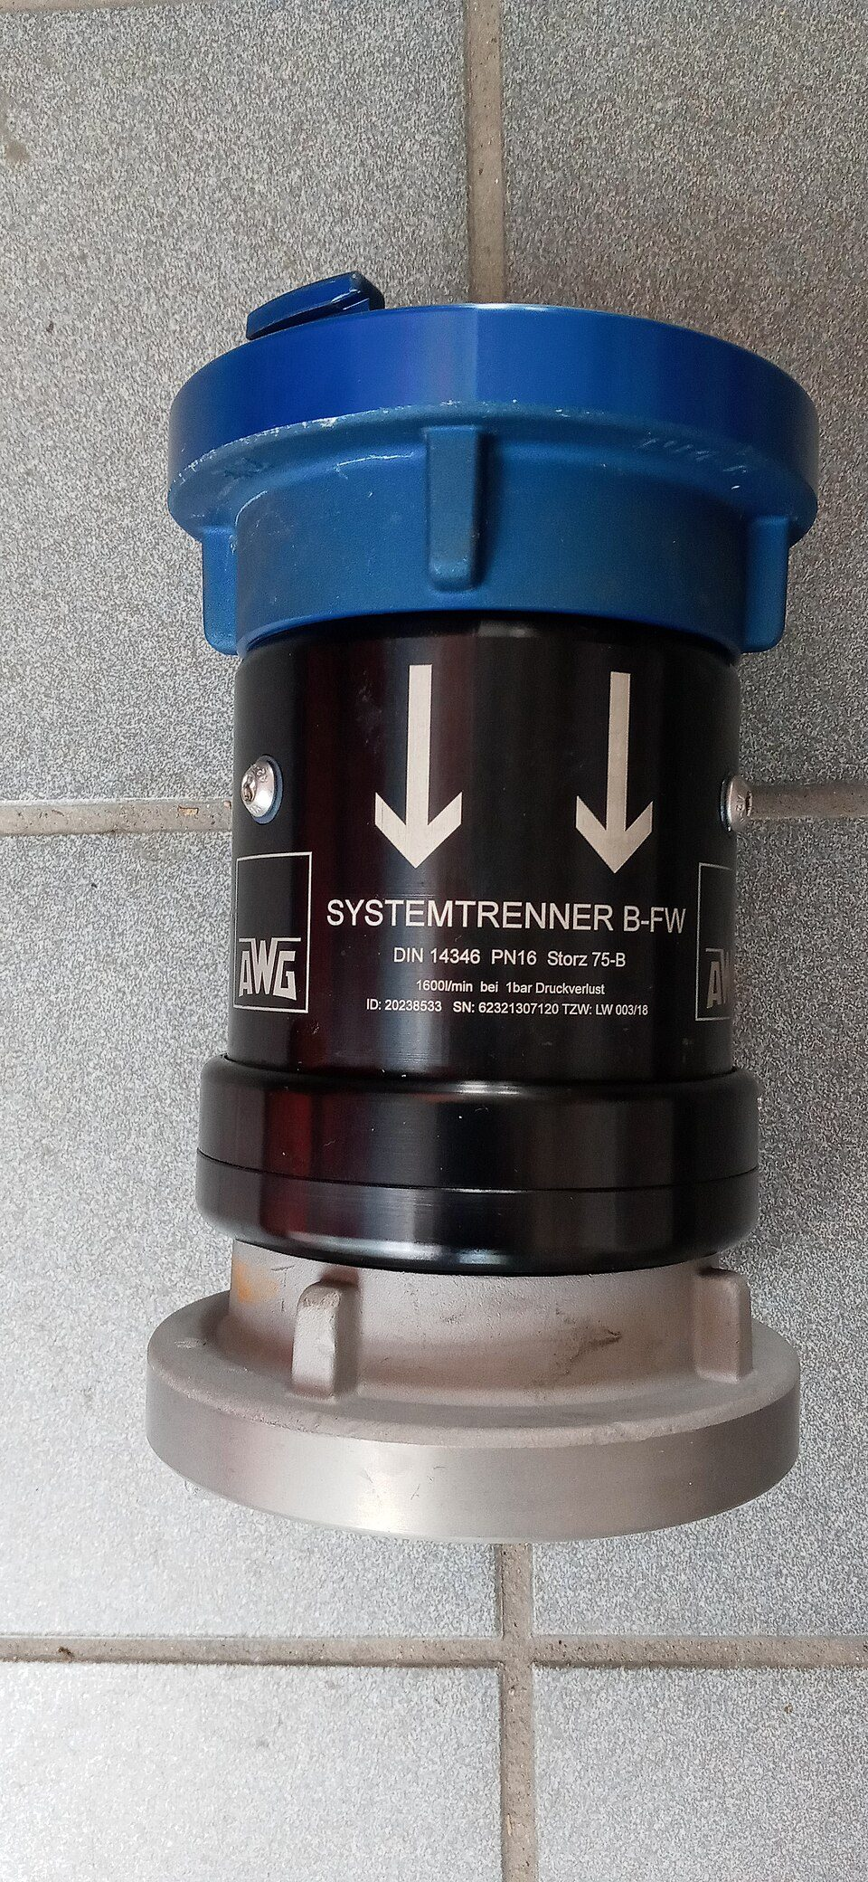
4.2 SYSTEMTRENNER
Foto: Woelle ffm, CC BY-SA 4.0
Feuerwehr-Systemtrenner B
Er schützt das Trinkwassernetz vor Rückfluss und wird zwischen Hydrant oder Standrohr und Löschleitung gesetzt.
Hydranten · Löschwasser · Ausbildung · 18
feuerwehr-wissen-bb.de

Slide 19
4.3 DRUCKWERTE IM HYDRANTENBETRIEB
BEGRIFF | BEDEUTUNG
Ruhedruck | Druck am Hydranten ohne Entnahme (Nullförderung)
Fließdruck | Druck während der Entnahme, er fällt mit der Menge
Mindesteingangsdruck | An der Pumpe 1,5 bar nicht unterschreiten
Netzdruck | Im bebauten Gebiet an keiner Stelle unter 1,5 bar
Ausgangsdruck | Langsam einstellen, in der Regel 5 bis 8 bar
Beim Öffnen | Einen Druckausgang leicht öffnen, damit Luft entweichen kann
Hydranten · Löschwasser · Ausbildung · 19
feuerwehr-wissen-bb.de

Slide 20
4.4 FLÜSSIGKEITSKATEGORIEN
KATEGORIE | GEFÄHRDUNG
1 | keine Gefährdung, zum Beispiel erwärmtes Trinkwasser
2 | keine Gesundheitsgefahr, aber Geruch, Geschmack oder Farbe verändert
3 | wenige giftige Stoffe, zum Beispiel Heizungswasser
4 | giftige oder krebserzeugende Stoffe, zum Beispiel Chemikalien
5 | Krankheitserreger mit Lebensgefahr
Löschwasser der Feuerwehr zählt zur Kategorie 4 oder 5. Der Feuerwehr-Systemtrenner B-FW (DIN 14346) schützt bis Kategorie 4 und ist Stand der Technik.
Hydranten · Löschwasser · Ausbildung · 20
feuerwehr-wissen-bb.de

Slide 21
4.5 STÖRUNGEN IM HYDRANTENBETRIEB
LAGE | REAKTION
Mehr Strahlrohre | Drehzahl erhöhen, bis der Ausgangsdruck stimmt. Eingang nicht unter 1,5 bar.
Eingangsdruck fällt weiter | Drehzahl zurücknehmen, bis 1,5 bar erreicht sind, Gruppenführer melden.
Alle Rohre zu | Pumpe auf Erwärmung prüfen, freies Ventil kurz leicht öffnen.
Wasserzufluss weg (zum Beispiel geplatzte B-Leitung) | Drehzahl zurück, auskuppeln, Druckausgänge schließen, melden.
Die Wasserförderung unterbrechen nur auf Weisung des Gruppenführers.
Hydranten · Löschwasser · Ausbildung · 21
feuerwehr-wissen-bb.de

Slide 22
4.6 TANK FÜLLEN UND AUSSER BETRIEB NEHMEN
› | Tank füllen: Tankfüllleitung öffnen, den zulässigen Fülldruck nicht überschreiten, Wasserstand beobachten, bei Frost Glatteis vermeiden.
› | Außerbetriebnahme: Gashebel auf Leerlauf, Druckausgänge schließen, auskuppeln, Hydrant schließen, Leitungen entlasten.
› | Danach: Pumpe entwässern, Trockensaugprobe, Blindkupplungen ankuppeln.
Hydranten · Löschwasser · Ausbildung · 22
feuerwehr-wissen-bb.de

Slide 23
KAPITEL 05
FÜHRUNG
Schwache Wasserversorgung
Hydranten · Löschwasser · Ausbildung · 23
feuerwehr-wissen-bb.de

Slide 24
5.1 WER IST FÜR DAS LÖSCHWASSER ZUSTÄNDIG?
TRINKWASSERVERSORGER
GEMEINDE
BLAUE SCHILDER
Er legt sein Netz auf Trinkwasser aus, nicht für große Brände.
Für das Löschwasser ist in der Regel die Gemeinde zuständig.
Hydranten unter 24 m³/h sind mancherorts blau markiert und zählen nicht als Löschwasserstellen.
Hydranten · Löschwasser · Ausbildung · 24
feuerwehr-wissen-bb.de

Slide 25
5.2 WENN DAS WASSER KNAPP IST
Sechs Hinweise für Führungskräfte
1
Versorgung kennen Hydranten, Behälter, Gewässer, Zisternen und Saugstellen, nicht nur Hydranten.
2
Früh nachfordern Wasserführende Fahrzeuge rechtzeitig anfordern und Füllstände im Blick behalten.
3
Priorisieren Menschenrettung geht vor einer Riegelstellung.
4
Rohre reduzieren Im Innenangriff genügen oft 100 bis 130 l/min.
5
Rückzug einplanen Trupps vorher über den Einheitsführer informieren.
6
Versorger einbinden Eine sachkundige Person des Versorgers hilft bei langen Einsätzen.
Hydranten · Löschwasser · Ausbildung · 25
feuerwehr-wissen-bb.de

Slide 26
5.3 DER HYDRANT IM ORT: DIE HYDRANTENKARTE
› | Die Plattform hat eine Hydrantenkarte: Hydranten, Löschwasserstellen und Wachen für Brandenburg aus OpenStreetMap.
› | Mein Standort: Zeigt die nächsten Hydranten und über „Richtung zeigen“ einen Pfeil mit Entfernung, auch ohne Internet.
› | Offline: Die Daten lassen sich auf dem Gerät speichern, zum Beispiel für den Funkloch-Fall.
› | Aber: Die Daten stammen von Freiwilligen. Hydranten können fehlen oder verlegt sein. Maßgeblich sind die Hydrantenpläne deiner Wehr und des Wasserversorgers.
Hydranten · Löschwasser · Ausbildung · 26
feuerwehr-wissen-bb.de

Slide 27
KAPITEL 06
PRAXIS
Drei Stationen für den Dienstabend
Hydranten · Löschwasser · Ausbildung · 27
feuerwehr-wissen-bb.de

Slide 28
STATION 1: UNTERFLURHYDRANT IN BETRIEB NEHMEN
ZIEL
Die Gruppe bedient einen Unterflurhydranten vom Standrohr bis zum Schließen.
Zeit 30 Minuten · Gruppen zu 3 bis 4 Personen · 1 Ausbilder · mit dem Wasserversorger abgestimmt
ABLAUF
MATERIAL
Gerät holen und prüfen (Folie 2.1).
Standrohr setzen, Ventile öffnen, Hydrant öffnen und spülen.
Systemtrenner und Schlauch anschließen.
Abbau in der richtigen Reihenfolge (Folie 2.2).
Fehler gemeinsam besprechen.
Standrohr
Unterflurhydrantenschlüssel
Systemtrenner
B-Schlauch
Handschuhe
DARAUF ACHTEN
Keine Körperteile über dem Standrohr.
Vorher mit dem Wasserversorger abstimmen.
Wasser sicher abfließen lassen.
Hydranten · Löschwasser · Ausbildung · 28
feuerwehr-wissen-bb.de

Slide 29
STATION 2: ÜBERFLURHYDRANT UND SCHILD LESEN
ZIEL
Die Gruppe öffnet einen Überflurhydranten und schätzt die Wassermenge am Schild.
Zeit 30 Minuten · Gruppen zu 3 bis 4 Personen · 1 Ausbilder
ABLAUF
MATERIAL
Hydrantenart bestimmen (mit oder ohne Fallmantel).
Schild lesen: Durchmesser mal 10 oder 15 rechnen.
Hydrant öffnen, spülen, Systemtrenner anschließen.
Schließen und Entwässerung prüfen.
Menge mit dem Richtwert vergleichen.
Überflurhydrantenschlüssel
Systemtrenner
B-Schlauch
Block und Stift
DARAUF ACHTEN
Entwässerung nach dem Schließen prüfen.
Mit dem Versorger abstimmen.
Richtwerte sind nur Richtwerte.
Hydranten · Löschwasser · Ausbildung · 29
feuerwehr-wissen-bb.de

Slide 30
STATION 3: HYDRANTEN IM ORT ERKUNDEN
ZIEL
Die Gruppe findet Hydranten mit der Karte und beurteilt die Löschwasserversorgung eines Gebäudes.
Zeit 30 Minuten · Gruppen zu 3 bis 4 Personen · Handy oder Tablet
ABLAUF
MATERIAL
Ein Objekt im Ort auswählen.
Mit der Hydrantenkarte die nächsten Hydranten und Wasserstellen im Umkreis von 300 m suchen.
Mindestens einen Hydranten vor Ort ansehen: Art, Schild, Zustand.
Besprechen: Reicht das Wasser, was fehlt, wer ist zuständig?
Handy oder Tablet
Ortsplan
Block und Stift
DARAUF ACHTEN
Die Kartendaten sind nicht amtlich.
Hydrantenplan der Wehr gegenprüfen.
Straßenverkehr beachten.
Hydranten · Löschwasser · Ausbildung · 30
feuerwehr-wissen-bb.de

Slide 31
ZUM MITNEHMEN
SPÜLEN
SYSTEMTRENNER
DRUCK
Vor jedem Anschluss, ohne Systemtrenner.
An jedem genutzten Abgang, zwingend.
Eingang nicht unter 1,5 bar, Ausgang meist 5 bis 8 bar.
MENGE
LÖSCHBEREICH
FÜHRUNG
Schild: Durchmesser mal 10 oder 15, nur Richtwert.
300 m Radius, mindestens 400 l/min je Stelle.
Früh nachfordern, Wasser im Blick behalten.
Hydranten · Löschwasser · Ausbildung · 31
feuerwehr-wissen-bb.de

Slide 32
QUELLEN UND BILDNACHWEIS
Unterflurhydrant mit Standrohr · Radian · CC BY-SA 3.0
Überflurhydrant mit Fallmantel · High Contrast · CC BY 3.0 de
Hydrantenschild · Woelle ffm · CC BY-SA 3.0
Überflurhydrant im Schnee · User:Nino Barbieri · CC BY 2.5
Anlieger graben einen Hydranten frei · Tomwsulcer · CC0
Systemtrenner B · Woelle ffm · CC BY-SA 4.0
Inhalte und Nutzung
Inhalte: Plattform Feuerwehr Wissen Brandenburg (Unterflur- und Überflurhydrant, Hydrantenkarte) · FwDV 1 in der Fassung von 2026, DVGW-Arbeitsblätter W 405 und W 400-1 · Die Technik gilt bundesweit; maßgeblich sind Herstellerangaben und die Weisungen deines Trägers und des Wasserversorgers.
Diese Präsentation darfst du frei bearbeiten und weitergeben. Bilder behalten ihre eigene Lizenz, die Quellenangabe bleibt dabei. Maßgeblich sind die Vorschriften und die Vorgaben deiner Wehr. Mehr unter feuerwehr-wissen-bb.de/wissen/ausbildung/
Hydranten · Löschwasser · Ausbildung · 32
feuerwehr-wissen-bb.de

